Slide 1
সবাকে শুভেচ্ছা

Slide 2
শিক্ষক পরিচিতি

Slide 3
মোছাঃ কামরুন নাহার
সহকারি শিক্ষক
বলদিপুকুর সরকারি প্রাথমিক বিদ্যালয়
মিঠাপুকুর রাংপুর।

Slide 4
পাঠ পরিচিতি
বিষয়ঃ বিজ্ঞান
শ্রেণিঃ৫ম
সাধররণপাঠঃজীবনের জন্য পানি
বিশেষপাঠ্ঃ পানিদুষন।
[ প্রকৃতিপানিতে বিভিন্ন------------ রাখতে পারি]
সময়ঃ৪০ মিনিট
তারিখঃ২/২/২০।

Slide 5
শিখনফল
৩.৩.১ মানুষের জীবনের পানি দূষণের ফলাফল ব্যাখ্যা করতে পারবে।
৩.৪.১ পানি দূষণের কারন বলতে পারবে ।

Slide 6
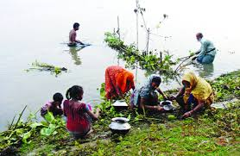
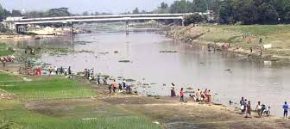
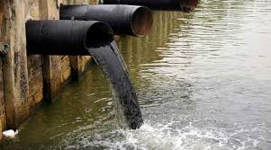

Slide 7
আজকের পাঠ
পানি দূষণ

Slide 8
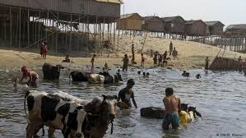
মানুষের নানা কর্মকাণ্ড পানি দুষণের প্রধান কারন।কৃষিকাজে ব্যবহ্রত কিট নাশক ,নদী ওপুকুরে গরু ছাগল গোসল করা ও কাপড় চোপড় ধোয়ার কারনে পানি দুশিত হয়।
গরু ছাগল গোসল করানো।
পানি দুষেনের প্রভাব
পানি দূষণের ফলে জলজ প্রাণী মারা যাচ্ছে এবং জলজ দুষিত পানি পান করে মানুষ ডাইরিয়া,কলেরার মতো পানি বাহিত রোগে আক্রান্ত হচ্ছে ।
পানি দুষন

Slide 9
বই সংযোগ
পৃষ্ঠা ২১

Slide 10
দলীয় কাজ
কীটনাশক
দূষিত পানি পান করলে কী রোগ হয় ?
আবর্জনা
কিভাবে পানি দুষিত হয়?

Slide 11
মূল্যায়ন
১। পানি দূষণ বলতে কি বুঝ ?
২। পানি দূষণ প্রতিরোধে তোমার করণীয় কি ? তা ৫টি বাক্যে লিখ।

Slide 12
ধন্যবাদ

